Slide 1



Lliçó 17 Índex
Recordeu!
Podeu recórrer totes les seccions (intro o clic amb el mouse) o escolliu la secció que us interessi fent-hi clic. Escolliu “Posa’t a prova!” només després de passar per tots els continguts de la lliçó!
1. Expansió del cofactor respecte una fila
2. Expansió del cofactor respecte una columna
3. Estratègia per a l'expansió del cofactor
Posa’t a prova!
By EngiMath TEAM

Slide 2
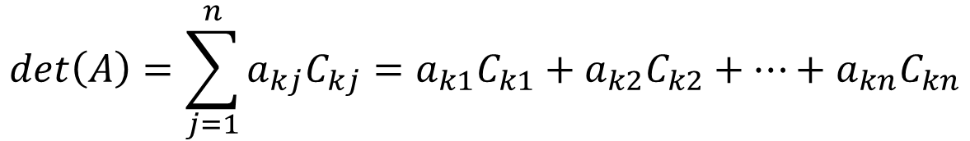







Lliçó 17
Expansió de Laplace
El determinant d’una matriu quadrada es pot calcular mitjançant l’expansió per qualsevol fila o columna tal com veureu a continuació.
Es pot avaluar el determinant d’una matriu més gran seleccionant qualsevol fila, multiplicant cada element d’aquesta fila pel seu cofactor corresponent i sumant els resultats, és a dir, per a qualsevol fila k:
1. Expansió del cofactor respecte una fila
$$det\left(A\right)=\sum_{j=1}^{n}{a_{kj}C_{kj}}=a_{k1}C_{k1}+a_{k2}C_{k2}+…+a_{kn}C_{kn}$$
2. Expansió del cofactor respecte una columna
Exemple
$$A=\left(\begin{matrix}1 & 2 & 3 \\ −1 & 0 & 4 \\ −2 & 1 & 5\end{matrix}\right).$$
Suposeu que teniu la següent matriu
3. Estratègia per a l'expansió del cofactor
Calculeu el determinant de la matriu 𝐴 mitjançant l’expansió del cofactor per la 1a fila.
Podeu aplicar la formula
OBSERVACIÓ: Si decidiu expandir per la segona o tercera fila, obtindreu el mateix valor per al determinant de la matiu $A$.
$$det\left(A\right)=a_{11}C_{11}+a_{12}C_{12}+a_{13}C_{13}$$
Posa’t a prova!
$$det\left(A\right)=1×{\left(−1\right)}^{1+1}\left|\begin{matrix}0 & 4 \\ 1 & 5\end{matrix}\right|$$
$$+$$
$$2×{\left(−1\right)}^{1+2}\left|\begin{matrix}−1 & 4 \\ −2 & 5\end{matrix}\right|$$
$$+$$
$$3×{\left(−1\right)}^{1+3}\left|\begin{matrix}−1 & 0 \\ −2 & 1\end{matrix}\right|$$
$$det\left(A\right)=1×\left(0×5−1×4\right)−2×\left(−1×5−\left(−2\right)×4\right)+3×\left(−1×1−\left(−2\right)×0\right)$$
$$det\left(A\right)=1×\left(−4\right)−2×\left(3\right)+3×\left(−1\right)=−13$$

Slide 3




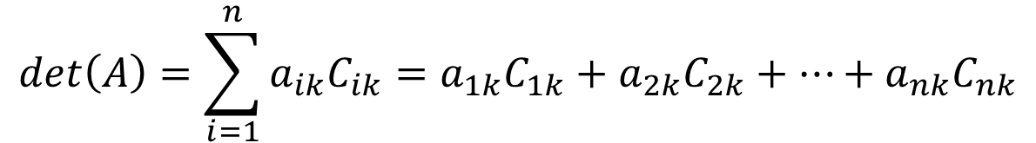

Lliçó 17
També es pot calcular el determinant d’una matriu quadrada aplicant exactament el mateix mètode d’expansió del cofactor però en lloc de utilitzar files es pot expandir per columnes, és a dir per qualsevol columna k:
1. Expansió del cofactor respecte una fila
$$det\left(A\right)=\sum_{i=1}^{n}{a_{ik}C_{ik}}=a_{1k}C_{1k}+a_{2k}C_{2k}+…+a_{nk}C_{nk}$$
2. Expansió del cofactor respecte una columna
Exemple
$$A=\left(\begin{matrix}1 & 2 & 3 \\ −1 & 0 & 4 \\ −2 & 1 & 5\end{matrix}\right).$$
Considereu la següent matriu
3. Estratègia per a l'expansió del cofactor
Calculeu el determinant de la matriu 𝐴 mitjançant l’expansió del cofactor per la 2a columna
Podeu aplicar la fórmula
OBSERVACIÓ: Evidentment, es pot fer l’expansió del cofactor respecte la primera o tercera columna, i així obtenir el mateix valor per al determinant de A.
$$det\left(A\right)=a_{12}C_{12}+a_{22}C_{22}+a_{32}C_{32}$$
Posa’t a prova!
$$det\left(A\right)=2×{\left(−1\right)}^{1+2}\left|\begin{matrix}−1 & 4 \\ −2 & 5\end{matrix}\right|$$
$$+$$
$$0×{\left(−1\right)}^{2+2}\left|\begin{matrix}1 & 3 \\ −2 & 5\end{matrix}\right|$$
$$+$$
$$1×{\left(−1\right)}^{3+2}\left|\begin{matrix}1 & 3 \\ −1 & 4\end{matrix}\right|$$
$$det\left(A\right)=−2×\left(−1×5−\left(−2\right)×4\right)+0−1×\left(1×4−\left(−1\right)×3\right)$$
$$det\left(A\right)=−2×\left(3\right)+0−1×\left(7\right)=−13$$

Slide 4
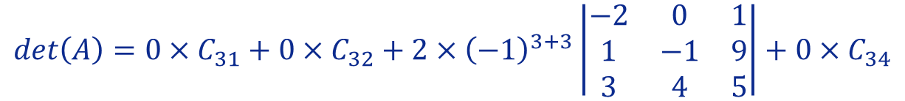
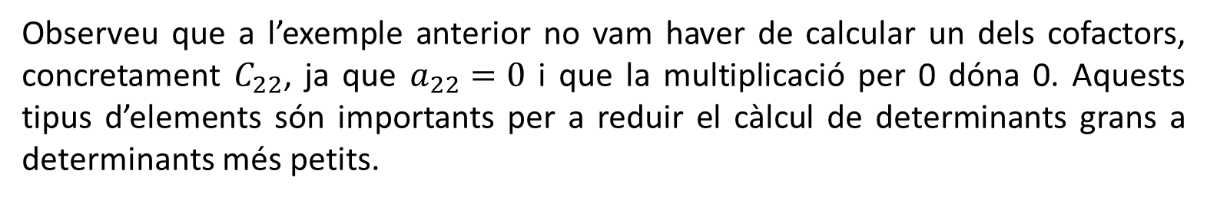

Lliçó 17
Observeu que a l’exemple anterior no vam haver de calcular un dels cofactors, concretament $C_{22}$, ja que $a_{22}=0$ i que la multiplicació per 0 dóna 0. Aquests tipus d’elements són importants per a reduir el càlcul de determinants grans a determinants més petits.
1. Expansió del cofactor respecte una fila
2. Expansió del cofactor respecte una columna
Exemple
OBSERVACIÓ: Comproveu sempre si hi ha files o columnes amb una gran quantitat de zeros ja que acostuma ser més fàcil expandir el cofactor per aquí.
$$A=\left(\begin{matrix}−2 & 0 & \begin{matrix}6 & 1\end{matrix} \\ 1 & −1 & \begin{matrix}2 & 9\end{matrix} \\ \begin{matrix}0 \\ 3\end{matrix} & \begin{matrix}0 \\ 4\end{matrix} & \begin{matrix}\begin{matrix}2 \\ 3\end{matrix} & \begin{matrix}0 \\ 5\end{matrix}\end{matrix}\end{matrix}\right)$$
Considereu la següent matriu
3. Estratègia per a l'expansió del cofactor
Observeu que la fila 3 conté gairabé tots els zeros. Si utilitzeu l’expansió del cofactor respecte la tercera fila, reduiríeu considerablement la quantitat dels càlculs en lloc de fer servir l’expansió del cofactor al llarg de la fila 2.
Aplicant la fórmula
Posa’t a prova!
$$det\left(A\right)=a_{31}C_{31}+a_{32}C_{32}+a_{33}C_{33}+a_{34}C_{34}$$
$$det\left(A\right)=0×C_{31}+0×C_{32}+2×{\left(−1\right)}^{3+3}\left|\begin{matrix}−2 & 0 & 1 \\ 1 & −1 & 9 \\ 3 & 4 & 5\end{matrix}\right|+0×C_{34}$$
i aplicant la regla de Sarrus,
$$det\left(A\right)=2×\left[\left(10+4+0\right)−\left(−3−72+0\right)\right]=2×89=178$$

Slide 5


Lliçó 17
1. Expansió del cofactor respecte una fila
2. Expansió del cofactor respecte una columna
Potser us caldrà llapis i paper per a responder a aquesta pregunta final!
3. Estratègia per a l'expansió del cofactor
Posa’t a prova!

Slide 6

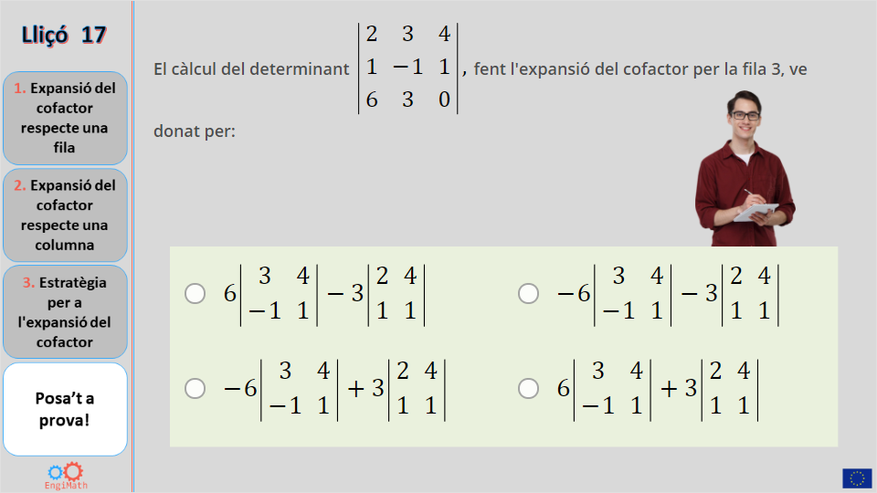
Lliçó 17
Quiz
1. Expansió del cofactor respecte una fila
Click the Quiz button to edit this object
2. Expansió del cofactor respecte una columna
3. Estratègia per a l'expansió del cofactor
Posa’t a prova!

Slide 7


Fi de la Lliçó 17
Esperem que us hagi estat útil!
1. Expansió del cofactor respecte una fila
2. Expansió del cofactor respecte una columna
3. Estratègia per a l'expansió del cofactor
Posa’t a prova!
By EngiMath TEAM

